Slide 1
Bienvenidos
Primer año
Historia.
Profesora: María José Guerrero

Slide 2
Jueves 12 de Noviembre.

Slide 3
Objetivo: Reconocer a chile como nuestro país, observando símbolo patrio ( la bandera)y tradiciones que se viven a lo lardo de Chile, trabajando en ppt , contestando guía y valorando expresiones de cariño.

Slide 4
Habilidad: RECONOCER. Examinar con cuidado y atención.

Slide 5
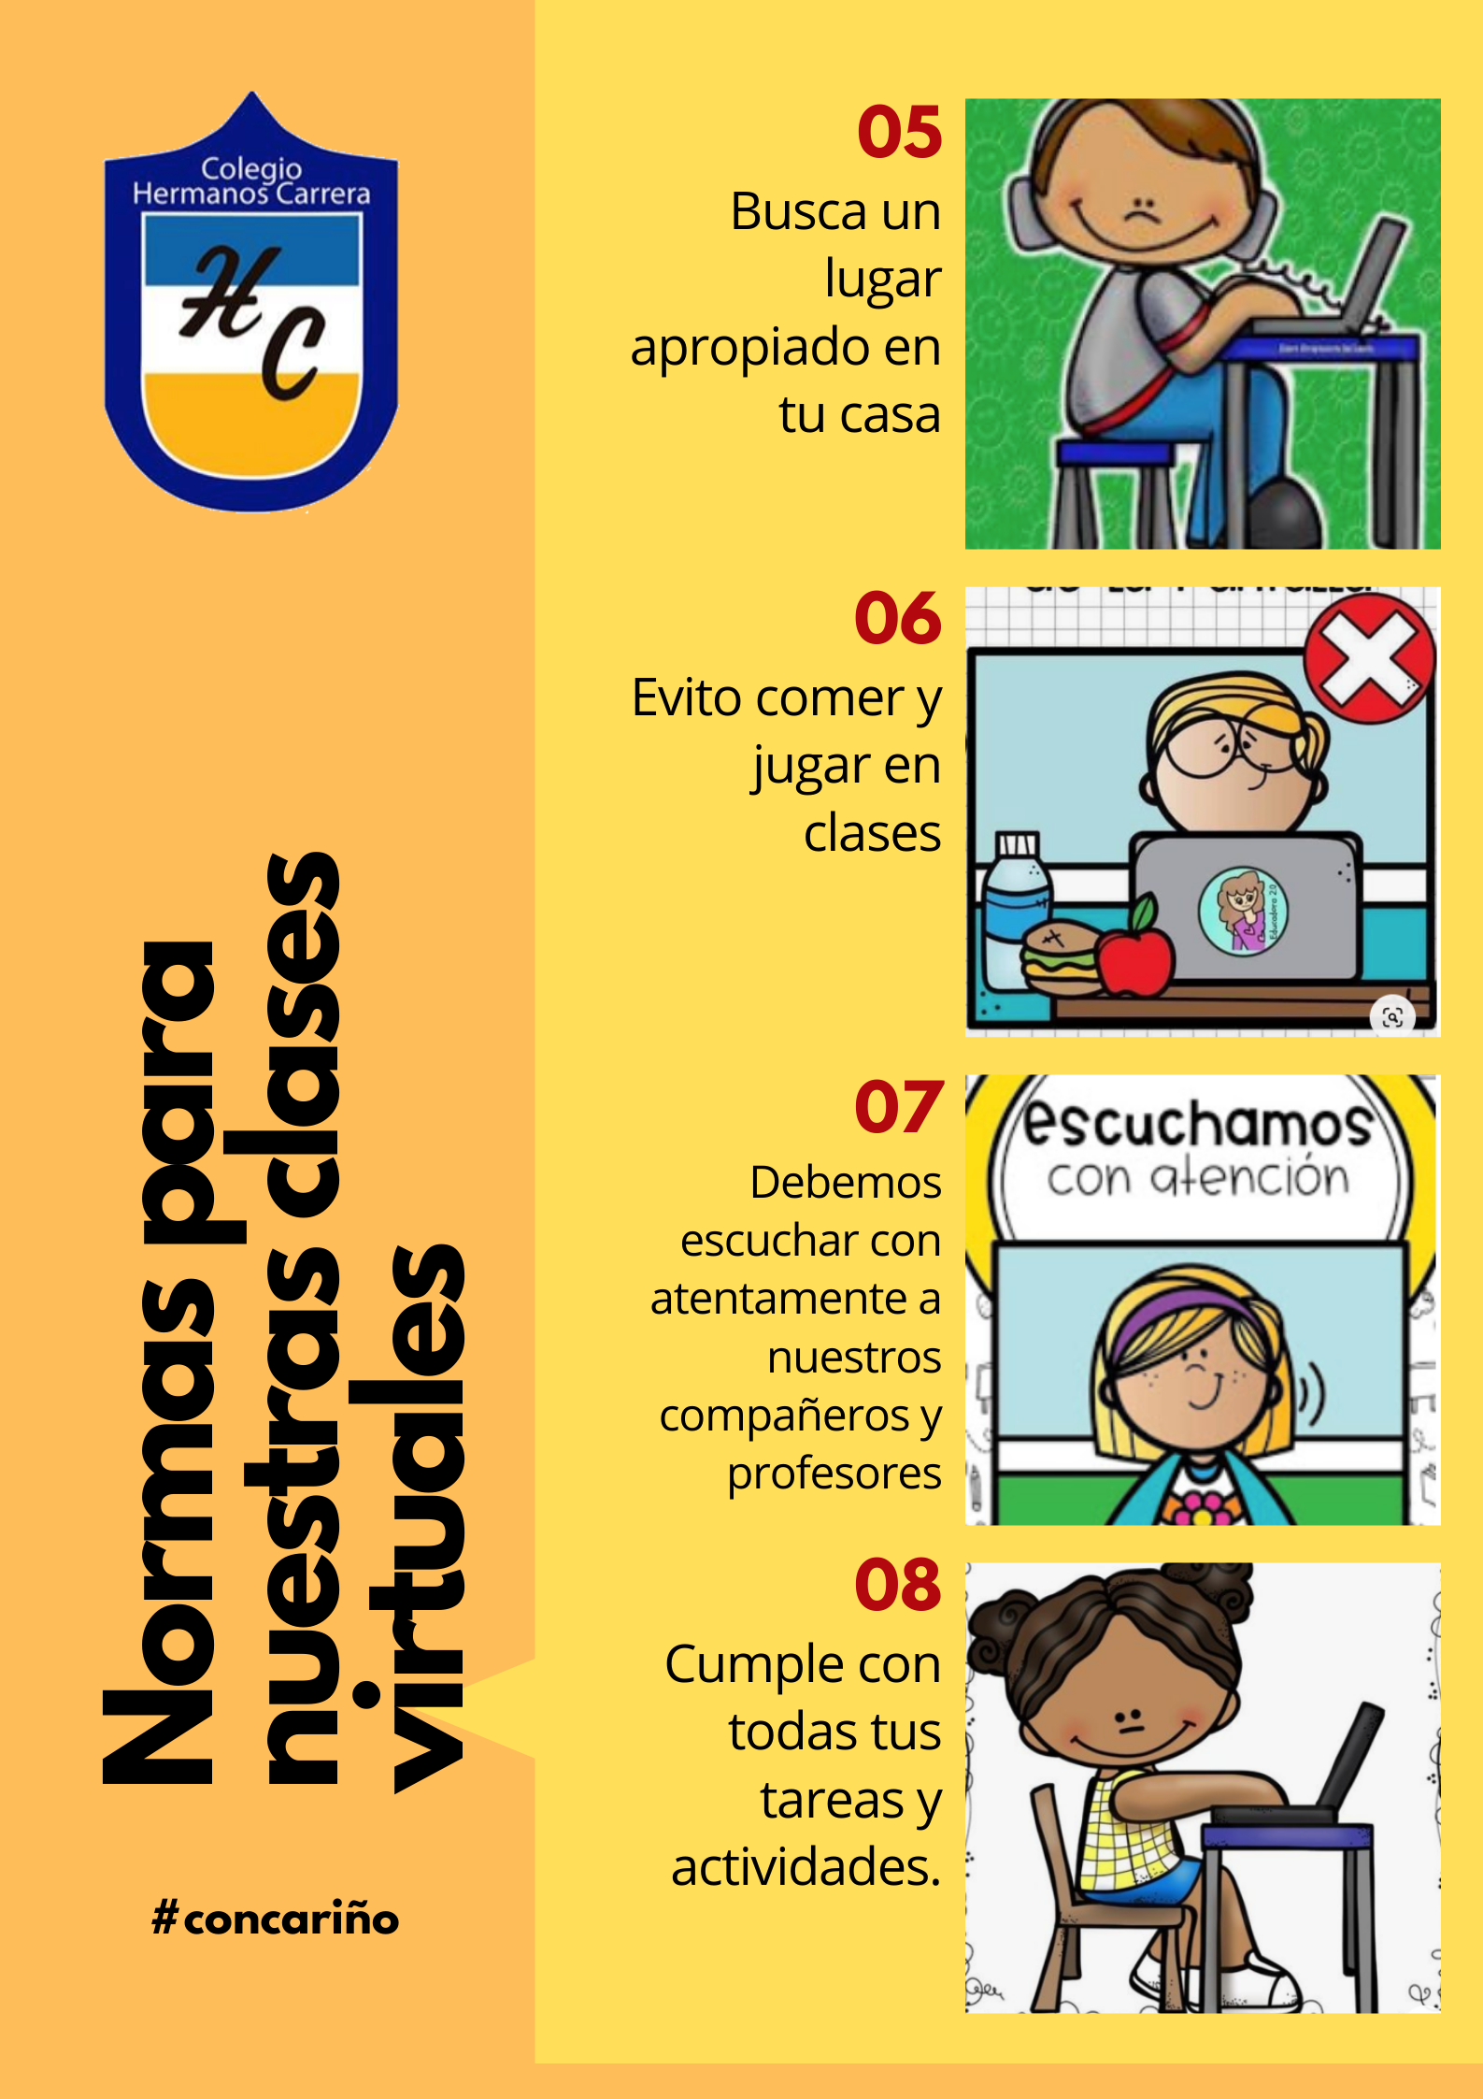

Slide 6
Hoy aprenderemos “chile nuestro país”

Slide 7
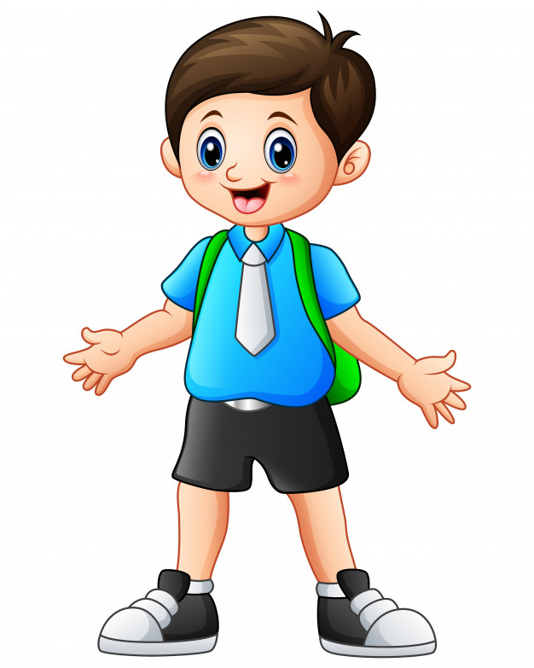
Chile es un país orgulloso de su identidad nacional. Esta identidad la formamos compartiendo símbolos patrios, un pasado común, tradiciones y costumbres populares

Slide 8
¿Conoces la bandera de Chile?
¿Qué colores tiene?
Dibújala y píntala en tu cuaderno.

Slide 9
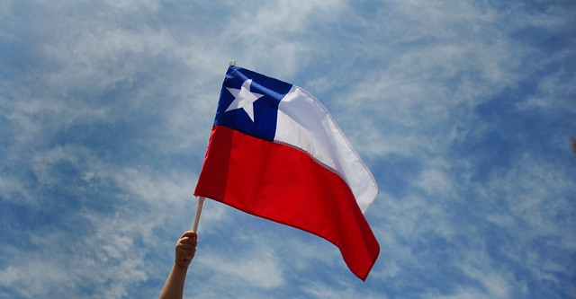
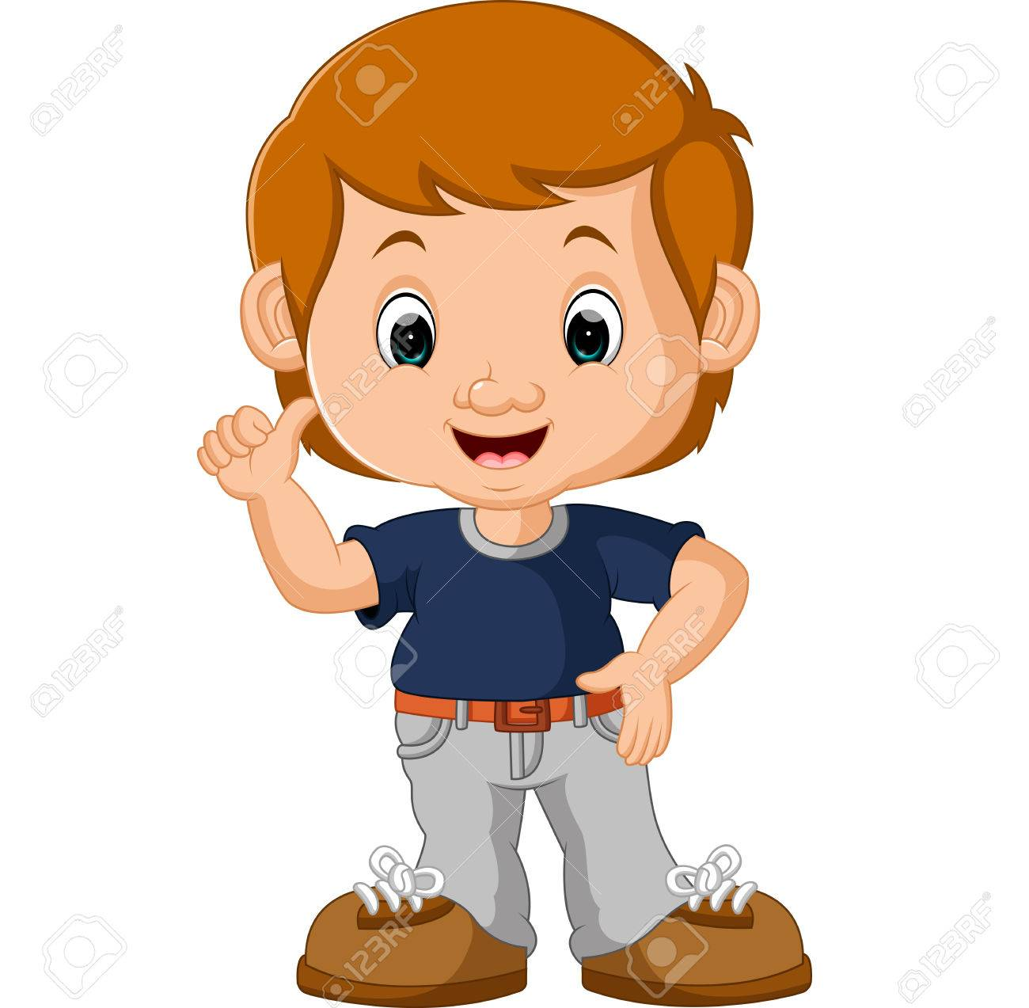
¿Sabes que representa cada color de la bandera Chilena?
Azul del mar y el cielo.
Blanco de la nieve de las montañas.
Rojo del copihue y la valentía de los héroes.
La estrella representa que chile es un país independiente.

Slide 10
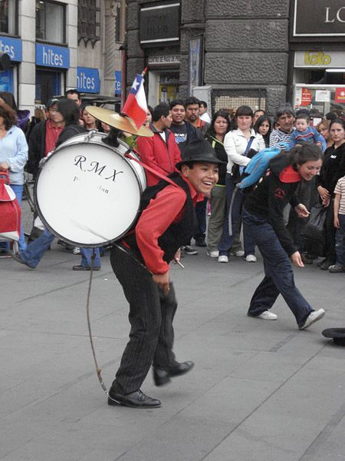
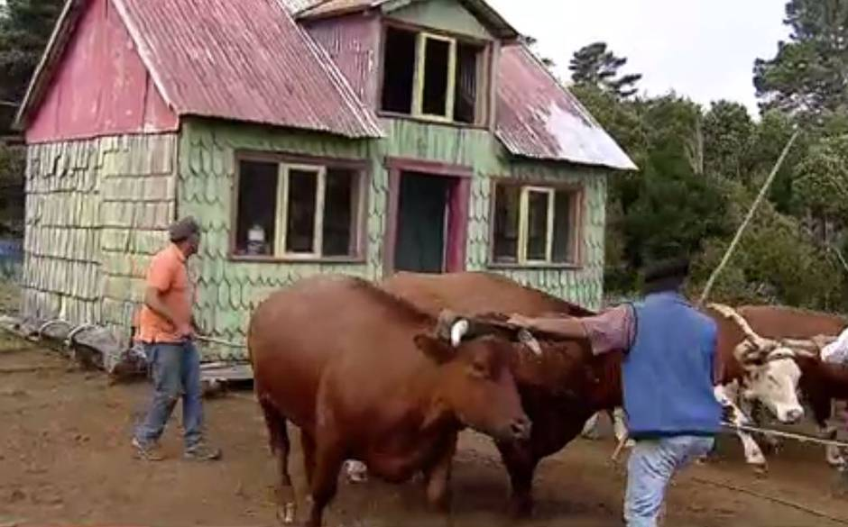
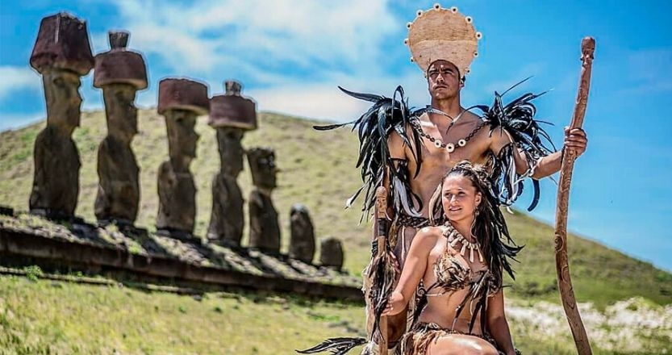
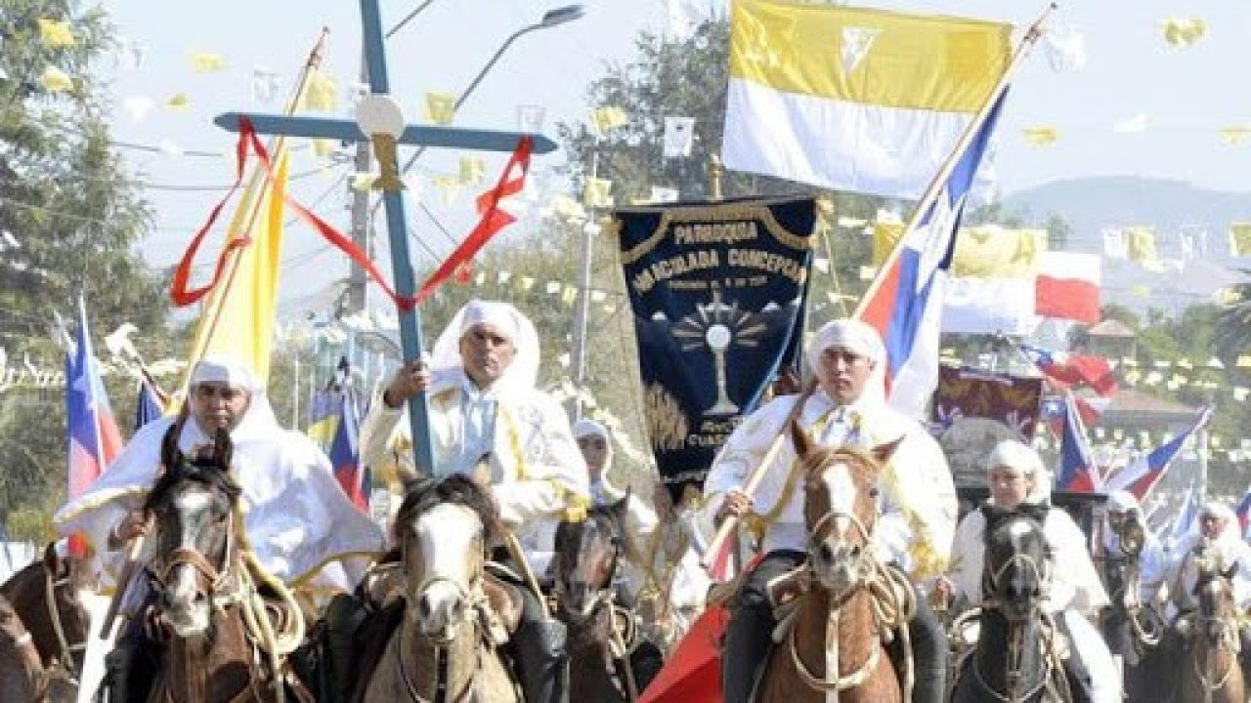
En Chile tenemos tradiciones.
Minga
Chinchinero
Tapati
Cuasimodo

Slide 11
¿Conoces otra tradición?
Dibújala en el cuaderno

Slide 12
Responde el ticket de salida en classroom.
Ticket de salida

Slide 13
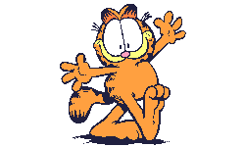
Nos vemos pronto

